Slide 1

PLAN DESARROLLO ITFIP
2019-2024

Slide 2
CONTENIDO:
                IDENTIDAD INSTITUCIONAL
                ANTECEDENTES -ANÁLISIS DEL CONTEXTO
                ESTRATEGIA ORIENTADORA Y METODOLÓGICA

Slide 3
IDENTIDAD INSTITUCIONAL
1.1. MISION
El INSTITUTO TOLIMENSE DE FORMACION TECNICA PROFESIONAL “ITFIP”, forma profesionales íntegros, lideres transformadores del entorno Regional y Nacional con criterio global, tecnológico, ambiental para el desarrollo social, económico y cultural en el marco de la convivencia y la paz.
1.2. VISION
En el 2024, El INSTITUTO TOLIMENSE DE FORMACION TECNICA PROFESIONAL “ITFIP”, será reconocido por sus programas académicos de alta calidad y el liderazgo en la formación de profesionales íntegros, emprendedores, gestores de un proyecto de vida que transforme su entorno y contribuya al desarrollo ambiental y sostenible de la región y la Nación, en un contexto globalizado, fortaleciendo la cultura de la paz.

Slide 4
1.3. Propósitos institucionales
Calidad Educativa
Formación permanente de profesionales íntegros y líderes transformadores
Educación Incluyente
Procesos con responsabilidad social
El trabajo consensuado
Internacionalización
El aprendizaje estratégico y pensamiento crítico e innovador
La Multiculturalidad
El uso de las tecnologías de la información y la comunicación
El cuidado del medio ambiente
Eficiencia y eficacia de los procesos académicos y administrativos

Slide 5
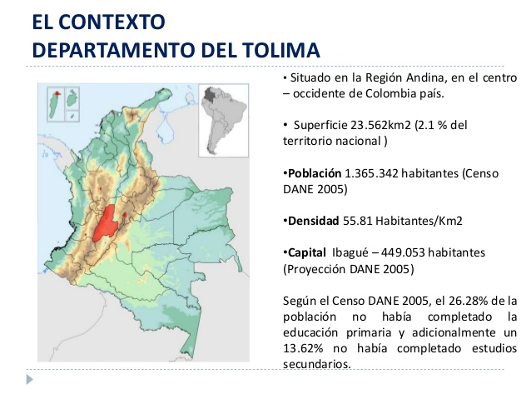
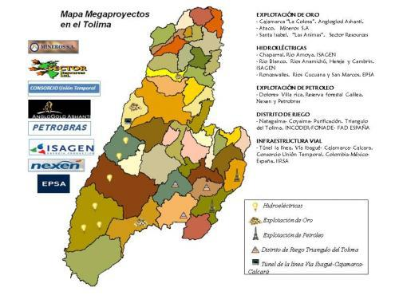

2.1. Estudio de contextos
                2. ANTECEDENTES -ANÁLISIS DEL CONTEXTO
ESTUDIO MACROREGIONAL
ESTUDIO MICROREGIONAL
ESTUDIO DE MERCADO LABORAL
ESTUDIO SOCIOECONÓMICO
EXPECTATIVAS EDUCATIVAS
PLAN NACIONAL DECENAL DE EDUCACION 2016-2026
CONTEXTO ESTRÁTEGICO SECTORIÁL E INSTITUCIONÁL - MINISTERIO DE EDUCACIÓN NACIONAL NOVIEMBRE 2018
PLAN NACIONAL DE DESARROLLO 2019-2022 Y PLAN SECTORIAL DE EDUCACION

Slide 6
2.2. Retos y propuesta del plan rectoral
Acreditación de alta calidad
Fortalecimiento de la investigación
relacionamiento con el entorno – internacionalización
Alianzas estratégicas
Cambio de carácter a institución universitaria
Interacción con la ciudadanía
Eficiencia en la atención
Ampliar ofertas educativas (programas en los que no aplique la propedéutica)
Dar continuidad al proceso formativo con ofertas de posgrados
Cubrir la necesidad de educación pública para la zona de influencia
De cada 100 jóvenes entre 17 a 21 años: 20 quedan por fuera de aulas
Visibilidad
Espacios de dialogo

Slide 7
2.2. Retos y propuesta del plan rectoral
RESPONSABILIDAD SOCIAL Y COMUNITARIA
IMPACTO CON PROYECTOS PARA EL DESARROLLO SOCIAL
EL AMBIENTE COMO PARTE FUNDAMENTAL PARA EL DESARROLLO DEL QUEHACER – REGION SOSTENIBLE
MEJORAMIENTO DE LOS RECURSOS DE APOYO
FÍSICOS,
LOGÍSITCOS
TECNOLÓGIOS
ACADÉMICOS
EDUCACIÓN CON PERTINENCIA – COMPETITIVIDAD REGIONAL
EDUCACIÓN PARA LA PAZ
ORGANIZACIÓN Y GESTIÓN ARTICULADA
INTEGRACIÓN DE LOS SISTEMAS INSTITUCIONALES
ARTICULACIÓN ACADEMIA - ADMINISTRACIÓN

Slide 8
2.3. Propuesta de gestión
PERTINENCIA Y COBERTURA CON CALIDAD
EJE 2. MODERNIZACIÓN INSTITUCIONAL
EJE 3. CALIDAD Y EFICIENCIA EN LA ATENCION A ESTUDIANTES Y USUARIOS
EJE 4. RESPONSABILIDAD SOCIAL Y COMUNITARIA
EJE 1.
EJE 2.
EJE 3.
EJE 4.

Slide 9
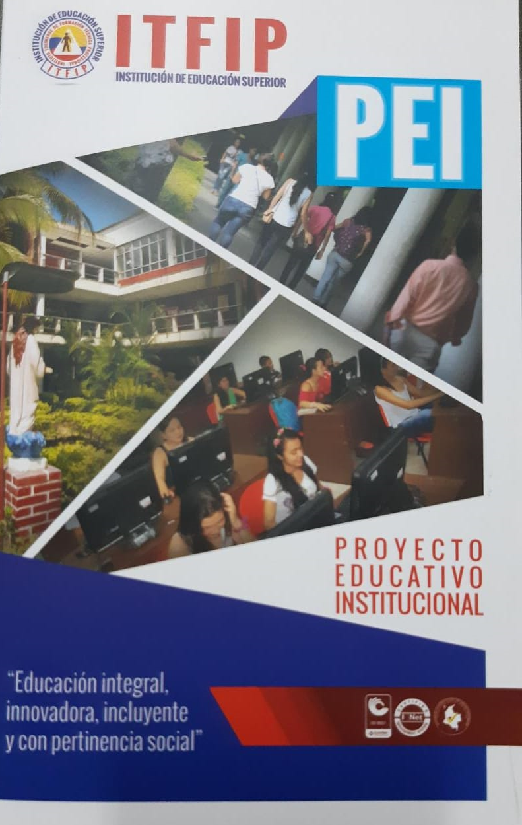
2.4. Elementos pei 2014
IDENTIDAD INSTITUCIONAL
DIRECCIONAMIENTO ESTRATEGICO Y POLITICAS INSTITUCIONALES
ORGANIZACIÓN ADMINISTRATIVA Y ACADEMICA / FUNDAMENTACIÓN FILOSÓFICA
ORGANIZACIÓN Y DIRECCIONAMIENTO ESTRATEGICO
LINEAMIENTO DE LAS FUNCIONES SUSTANTIVAS Y TRANSVERSALIDAD
PERSPECTIVAS DE FORMACIÓN Y ENFOQUE PEDAGÓGICO
GESTIÓN Y ORGANIZACIÓN

Slide 10
2.5. OBJETIVOS DEL SGC
Fomentar la Eficiencia, Eficacia y Efectividad del S.I.G con un enfoque hacia el mejoramiento continuo.
Mejorar y mantener la infraestructura física y tecnológica de la Institución en la búsqueda de ambientes precisos y óptimos para la prestación de los servicios.
Potenciar el desarrollo del Talento Humano de la Institución en el mejoramiento de competencias y desempeño laboral, como soporte esencial de los retos y metas institucionales.
Mejoramiento de la Calidad académica a partir de procesos de autoevaluación propiciando la acreditación de alta calidad en los programas.
Generar y fortalecer los procesos de investigación, innovación y vinculo con el sector externo, que permitan el reconocimiento y visibilidad institucional a nivel nacional e internacional.
Modernización en la gestión a partir de la implementación del Modelo Integrado de Planeación y Gestión.

Slide 11

2.6. FACTORES PARA ACREDITAR PROGRAMAS CNA
MISIÓN, PROYECTO INSTITUCIONAL Y DE PROGRAMA
ESTUDIANTES
PROFESORES
PROCESOS ACADÉMICOS
VISIBILIDAD NACIONAL E INTERNACIONAL
INVESTIGACIÓN Y CREACIÓN ARTÍSTICA Y CULTURAL
BIENESTAR INSTITUCIONAL
ORGANIZACIÓN, ADMINISTRACIÓN Y GESTIÓN
IMPACTO DE LOS EGRESADOS EN EL MEDIO
RECURSOS FÍSICOS Y FINANCIEROS

Slide 12
3.1. Sustento balanced score card
ESTRATEGIA ORIENTADORA
Perspectiva Financiera
Mejoramiento progresivo de la calidad
Perspectiva del Cliente
Perspectiva de Aprendizaje y Crecimiento
Perspectiva de Procesos Internos
Hacer viable y sostenible a la Institución
Mejorar la satisfacción de los clientes y partes interesadas
Formar y desarrollar talento humano
Disponer de los recursos y medios apropiados
Optimización de la utilización de los servicios
Innovación de procesos

Slide 13
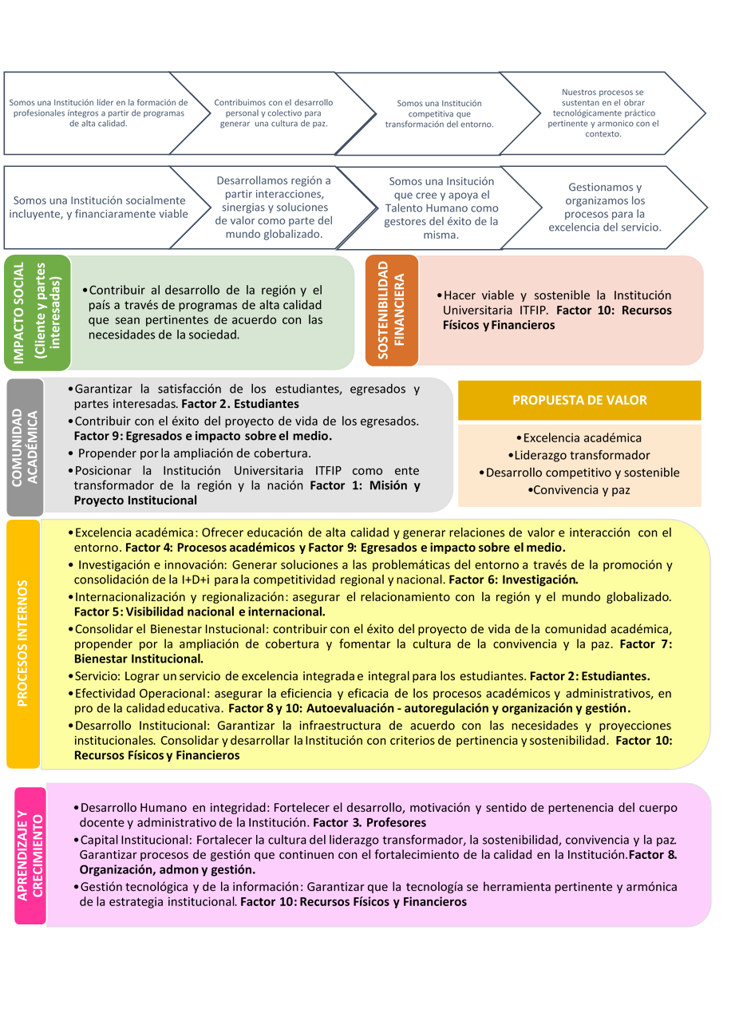
3.2. MAPA DE ALINEACIÓN
PDE – ITFIP

Slide 14
3.2.1. PREMISAS
Somos una Institución líder en la formación de profesionales íntegros a partir de programas de calidad.
Contribuimos con el desarrollo personal y colectivo para generar una cultura de paz.
Somos una Institución competitiva que transformación del entorno.
Nuestros procesos se sustentan en el obrar tecnológicamente práctico pertinente y armónico con el contexto.
Somos una Institución socialmente incluyente, y financieramente viable
Desarrollamos región a partir interacciones, sinergias y soluciones de valor como parte del mundo globalizado.
Somos una Institución que cree y apoya el Talento Humano como gestores del éxito de la misma.
Gestionamos y organizamos los procesos para la excelencia del servicio.

Slide 15
3.2.2. IMPACTO SOCIAL
IMPACTO SOCIAL
(Cliente y partes interesadas)
Contribuir al desarrollo de la región y el país a través de programas de alta calidad que sean pertinentes de acuerdo con las necesidades de la sociedad.

Slide 16
3.2.3. SOSTENIBILIDAD FINANCIERA
SOSTENIBILIDAD FINANCIERA
Hacer viable y sostenible la Institución de Educación Superior ITFIP. Factor 10: Recursos Físicos y financieros

Slide 17
3.2.4. Comunidad ACADÉMICA
COMUNIDAD ACADÉMICA
Garantizar la satisfacción de los estudiantes, egresados y partes interesadas. Factor 2. Estudiantes
Contribuir con el éxito del proyecto de vida de los egresados. Factor 9. Egresados
Propender por la ampliación de cobertura.
Posicionar la Institución Universitaria ITFIP como ente transformador de la región y la nación Factor 1: Misión y Proyecto Institucional

Slide 18
3.2.5. PROPUESTA DE VALOR
PROPUESTA DE VALOR
  Excelencia académica
  Liderazgo transformador
  Desarrollo competitivo y sostenible
  Convivencia y paz

Slide 19
3.2.6. PROCESOS INTERNOS
PROCESOS INTERNOS
Excelencia académica: Ofrecer educación de alta calidad y generar relaciones de valor e interacción con el entorno. Factor 4: Procesos académicos y Factor 9: Pertinencia e impacto social.
Servicio: Lograr un servicio de excelencia integrada e integral para los estudiantes. Factor 2: Estudiantes.
Efectividad Operacional: asegurar la eficiencia y eficacia de los procesos académicos y administrativos, en pro de la calidad educativa. Factor 8 y 10: Autoevaluación - autorregulación y organización y gestión.
Internacionalización y regionalización: asegurar el relacionamiento con la región y el mundo globalizado. Factor 5: Visibilidad nacional e internacional.
Consolidar el Bienestar Institucional: contribuir con el éxito del proyecto de vida de la comunidad académica, propender por la ampliación de cobertura y fomentar la cultura de la convivencia y la paz. Factor 7: Bienestar Institucional.
Investigación e innovación: Generar soluciones a las problemáticas del entorno a través de la promoción y consolidación de la I+D+i para la competitividad regional y nacional. Factor 6: Investigación.
Desarrollo Institucional: Garantizar la infraestructura de acuerdo con las necesidades y proyecciones institucionales. Consolidar y desarrollar la Institución con criterios de pertinencia y sostenibilidad. Factor 10: Organización y gestión..

Slide 20
3.2.7. APRENDIZAJE Y CRECIMIENTO
APRENDIZAJE Y CRECIMIENTO
Desarrollo Humano en integridad: Fortalecer el desarrollo, motivación y sentido de pertenencia del cuerpo docente y administrativo de la Institución. Factor 3. Profesores
Capital Institucional: Fortalecer la cultura del liderazgo transformador, la sostenibilidad, convivencia y la paz. Garantizar procesos de gestión que continúen con el fortalecimiento de la calidad en la Institución. Factor 8. Gestión y organización.
Gestión tecnológica y de la información: Garantizar que la tecnología se herramienta pertinente y armónica de la estrategia institucional. Factor 10: Recursos físicos

Slide 21
4. PLAN DE DESARROLLO itfip 2019 - 2024
Alta calidad y pertinencia educativa
Formación integral con alto sentido humano
Internacionalización y vínculo con el sector externo
Bienestar Institucional
Organización y modernización Institucional
Investigación e innovación

Slide 22
4. PLAN DE DESARROLLO itfip 2019 - 2024
EJES | OBJETIVO | PROGRAMA
ALTA CALIDAD Y PERTINENCIA EDUCATIVA | Ofertar programas académicos de acuerdo con las tendencias educativas, exigencias del estado y necesidades de la sociedad en los que se fomente la excelencia académica. | 1.1 Aseguramiento de la calidad educativa.
 |  | 1.2 Pertinencia académica
OBJETIVOS DE CALIDAD
Fomentar la Eficiencia, Eficacia y Efectividad del S.I.G con un enfoque hacia el mejoramiento continuo.
Mejoramiento de la calidad académica a partir de procesos de autoevaluación propiciando la acreditación de alta calidad en los programas

Slide 23
4. PLAN DE DESARROLLO itfip 2019 - 2024
EJE/ PERSPECTIVA | OBJETIVO | PROGRAMA
2. FORMACION INTEGRAL CON ALTO SENTIDO HUMANO | Contribuir a la formación integral con alto sentido humano de estudiantes, docentes, administrativos y egresados para la construcción, desarrollo y liderazgo de una sociedad con criterios sostenibles y cultura de paz. | 2.1 Liderazgo transformador e integridad
 |  | 2.2 Consolidación y cualificación de la Planta Docente y Administrativa
OBJETIVOS DE CALIDAD
Potenciar el desarrollo del Talento Humano de la Institución en el mejoramiento de competencias y desempeño laboral, como soporte esencial de los retos y metas institucionales

Slide 24
4. PLAN DE DESARROLLO itfip 2019 - 2024
EJE | OBJETIVO | PROGRAMA
3. Internacionalización e interacción con el sector externo. | Fortalecer la interacción e integración con los diferentes sectores, territorios o redes de la región, la nación y el mundo, que permitan dar respuesta a las necesidades del contexto. | 3.1 Internacionalización
 |  | 3.2 Proyección social
 |  | 3.3 Extensión
 |  | 3.4 Regionalización
 |  | 3.5 Egresados y graduados
 |  | 3.6 Articulación con la media y formación para el trabajo y desarrollo humano.
OBJETIVOS DE CALIDAD
Generar y fortalecer los procesos de investigación, innovación y vínculo con el sector externo, que permitan el reconocimiento y visibilidad institucional a nivel nacional e internacional.

Slide 25
4. PLAN DE DESARROLLO itfip 2019 - 2024
EJE | OBJETIVO | PROGRAMA
4.INVESTIGACIÓN E INNOVACIÓN | Potenciar la cultura de investigación y desarrollo científico que conduzca a la gestión del conocimiento y competitividad de la región y la nación. | 4.1 Cultura de Investigación e innovación
 |  | 4.2 Desarrollo Científico
 |  | 4.3 Gestión del conocimiento
 |  | 4.4 Apropiación social del conocimiento
OBJETIVOS DE CALIDAD
Generar y fortalecer los procesos de investigación, innovación y vínculo con el sector externo, que permitan el reconocimiento y visibilidad institucional a nivel nacional e internacional.

Slide 26
4. PLAN DE DESARROLLO itfip 2019 - 2024
EJE | OBJETIVO | PROGRAMA
5.BIENESTAR INSTITUCIONAL | Fortalecer el desarrollo humano de la comunidad institucional. | 5.1 Proyecto de Vida
 |  | 5.2 Convivencia y paz
 |  | 5.3 Gestión Estratégica del Talento Humano
OBJETIVOS DE CALIDAD
Potenciar el desarrollo del Talento Humano de la Institución en el mejoramiento de competencias y desempeño laboral, como soporte esencial de los retos y proyectos institucionales

Slide 27
4. PLAN DE DESARROLLO itfip 2019 - 2024
EJE | OBJETIVO | PROGRAMA
6.Gestión y modernización institucional | Generar las condiciones organizacionales y de soporte apropiadas, así como la y máxima eficacia organizacional para el logro de la excelencia académica. | 6.1 Integración Sistemas de Gestión
 |  | 6.2 Modelo Integrado de Planeación y Gestión
 |  | 6.3 Infraestructuras
 |  | 6.4 Viabilidad y sostenibilidad financiera.
 |  | 6.5 Gestión de la información y comunicación
 |  | 6.6 Cambio de Carácter a Institución Universitaria ITFIP
OBJETIVOS DE CALIDAD
Mejorar y mantener la infraestructura física y tecnológica de la Institución en la búsqueda de ambientes precisos y óptimos para la prestación de los servicios. Modernización en la gestión a partir de la implementación del Modelo Integrado de Planeación y Gestión

Slide 28
Proyectos de Inversión Registrados SUIFP vigencia 2019-2024 MGMP

Slide 29
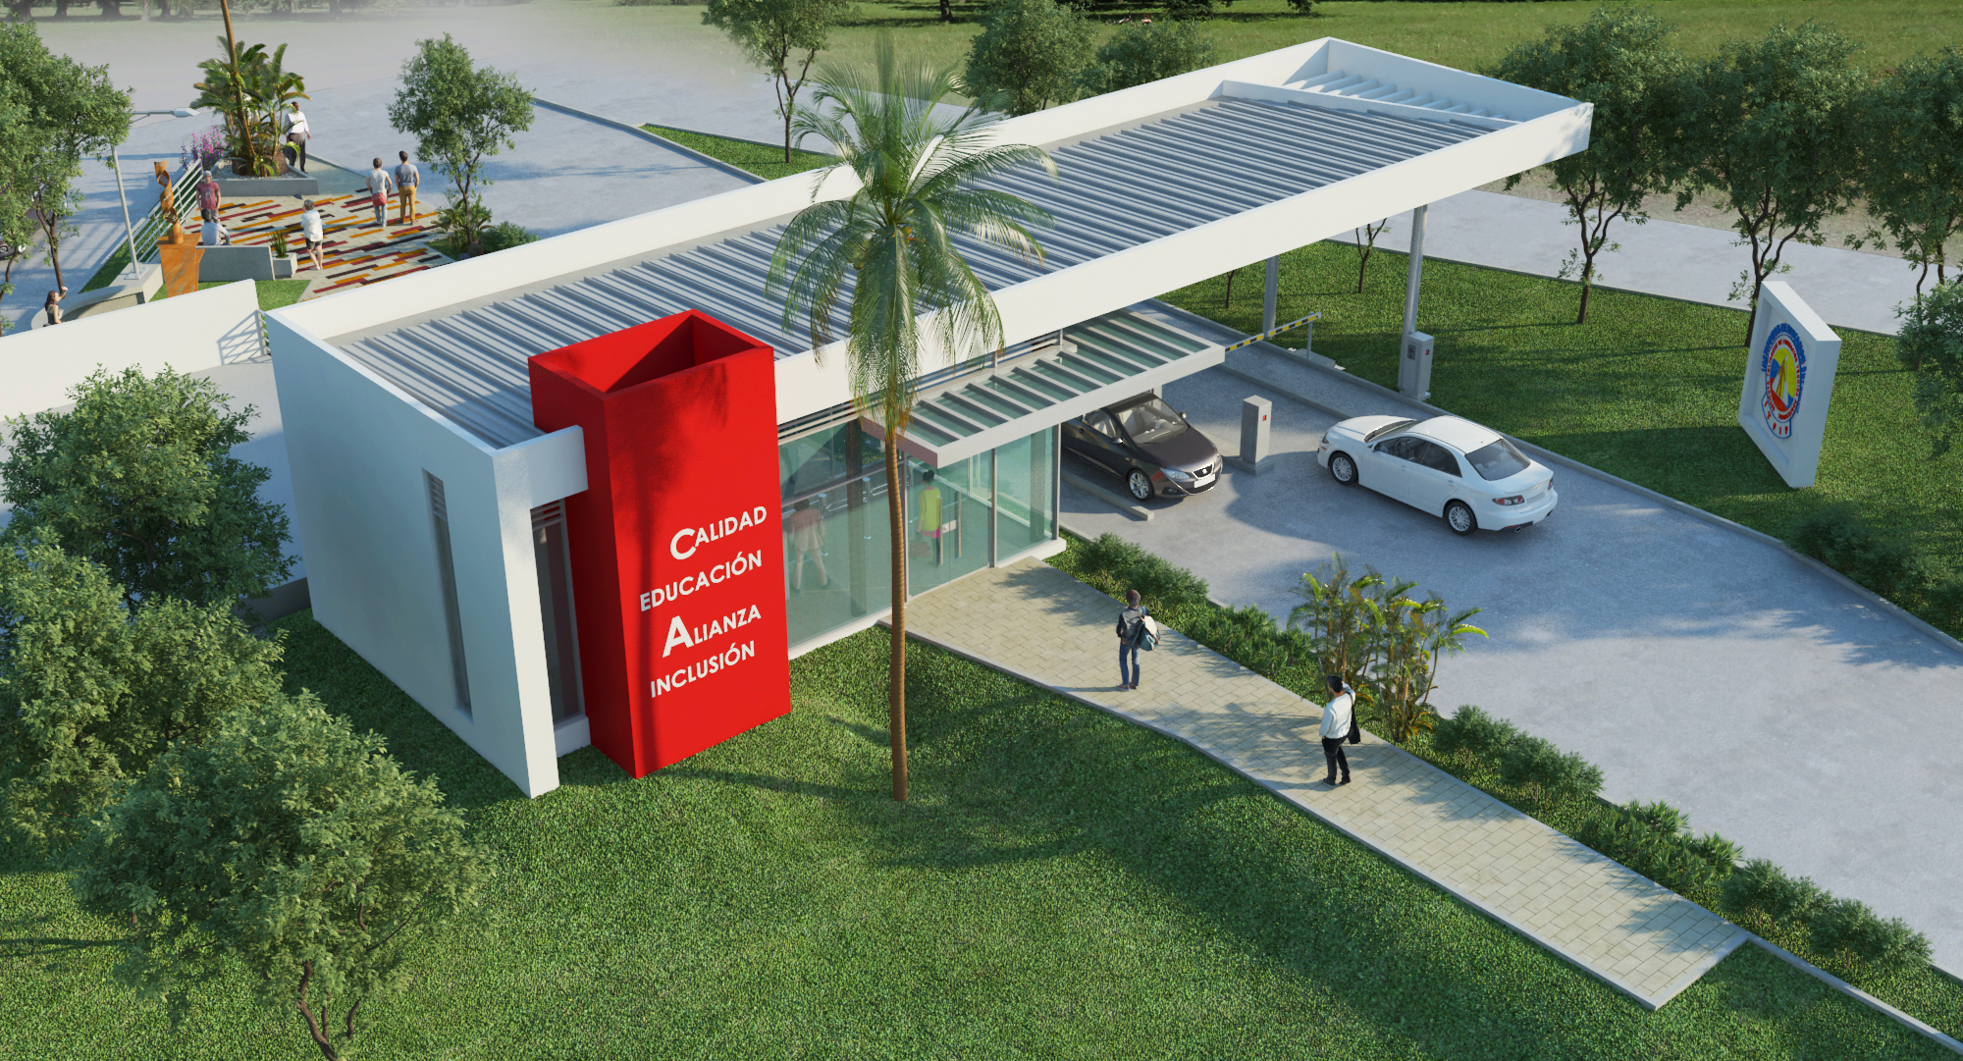
Proyecto Portería Principal

Slide 30
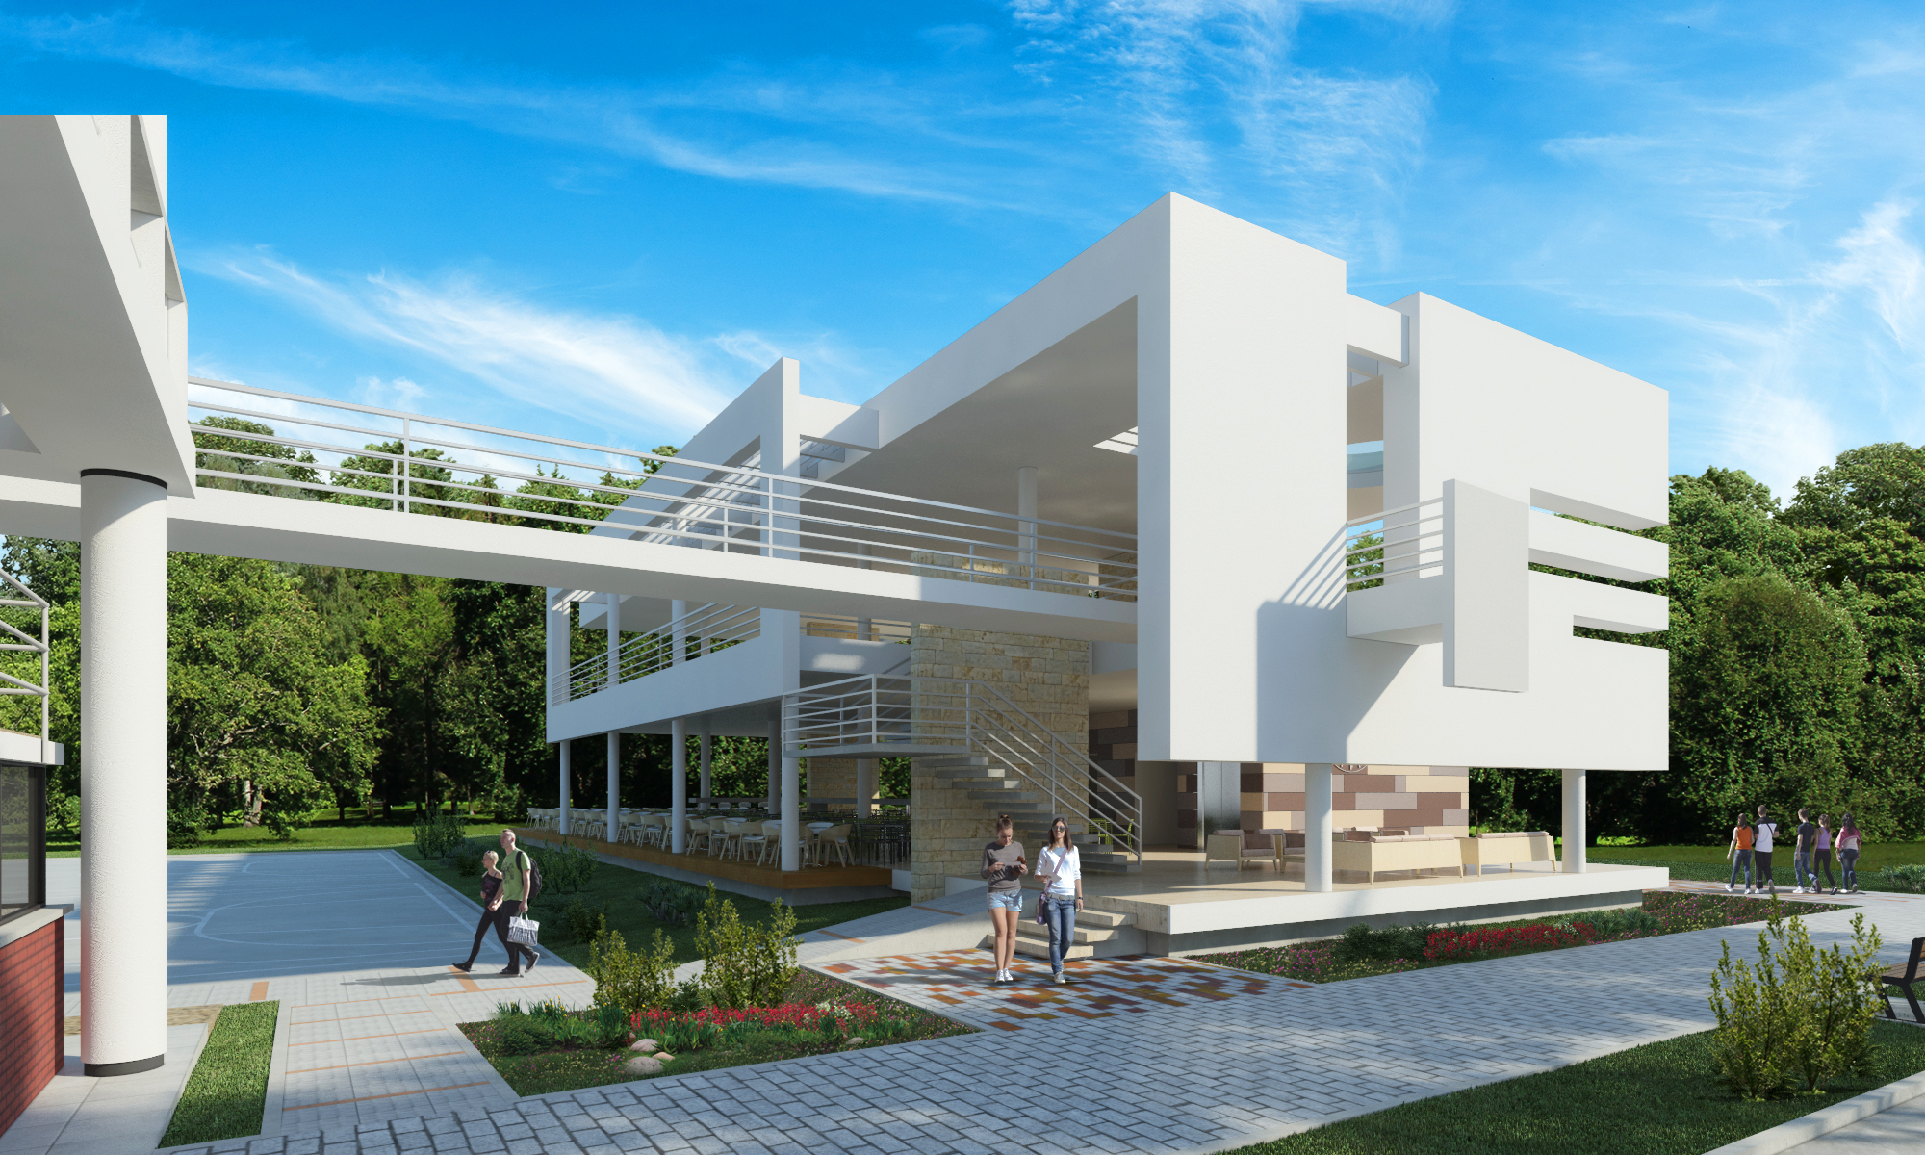
Proyecto Nueva Cafetería

Slide 31
